Slide 1




Slide 2

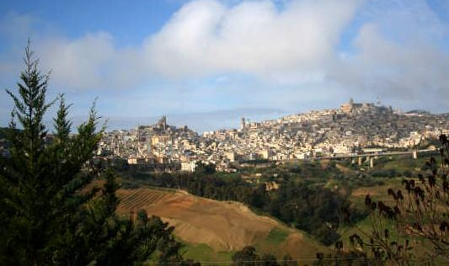
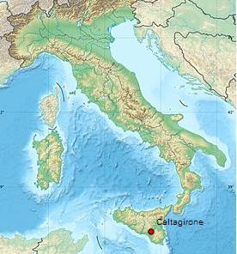

Caltagirone est une ville d' environ 39 000 Habitants en Sicile,
Célèbre pour sa céramique

Slide 3
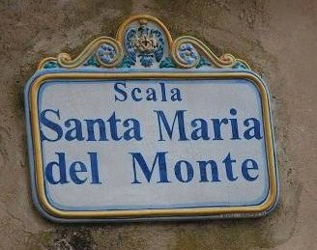
Escalier de 142 marches ,
qui date de 1608.
Il relie la partie haute et basse de Caltagirone.
Chaque marche est d' un décor différent en céramique
inspiré de la culture locale .
C' est ici que les habitants célèbrent
leurs Fêtes les plus importantes.
Des le printemps, l' escalier s'habille
de fleurs ou lanternes
Lors de la Scala Infiorata et La Luminaria
l' escalier est alors utilisé comme une toile
pour en faire un chef-d' œuvre.

Slide 4
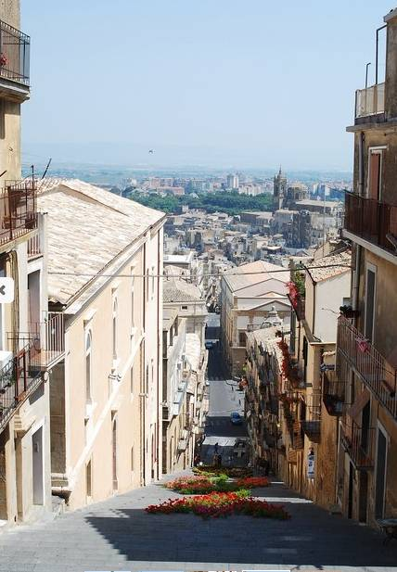
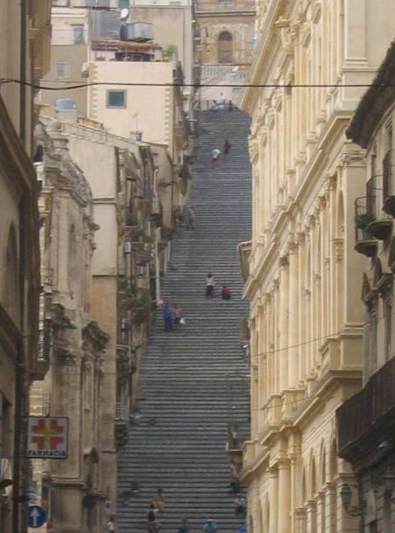

Slide 5
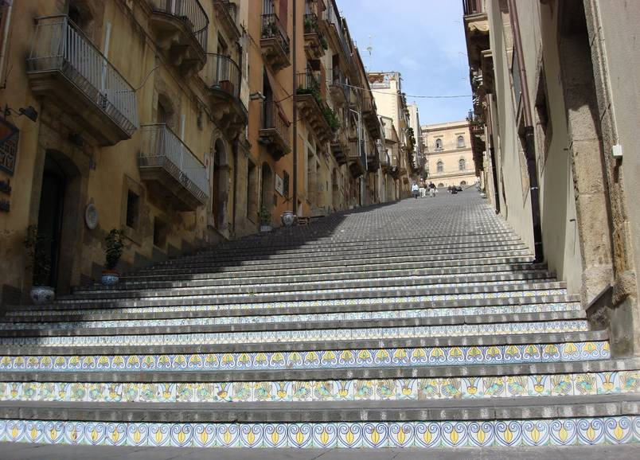
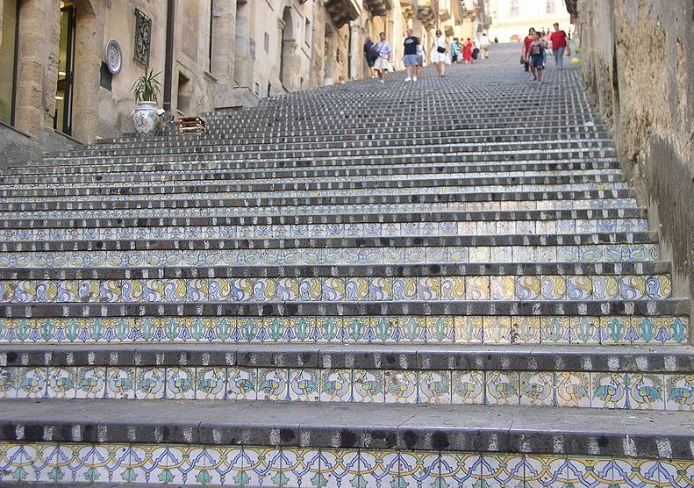

Slide 6
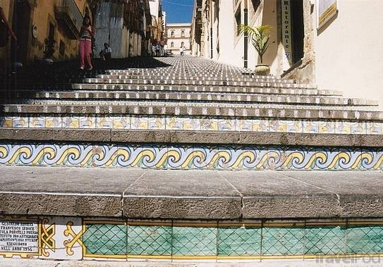
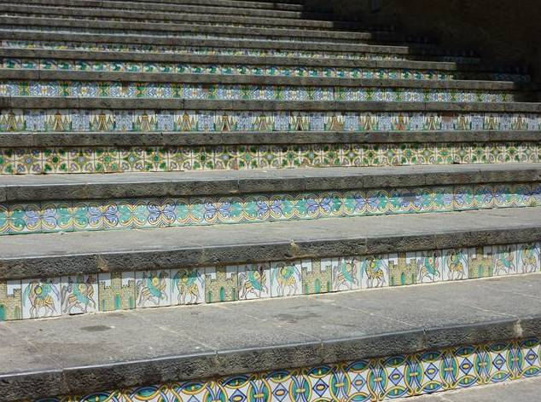

Slide 7
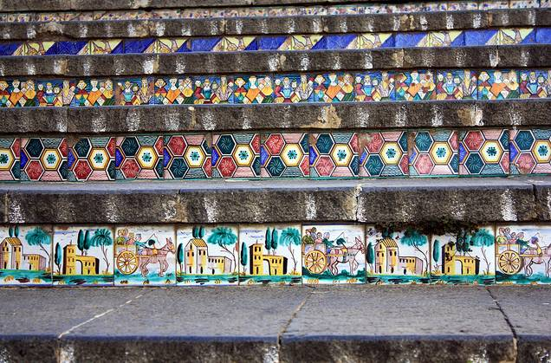
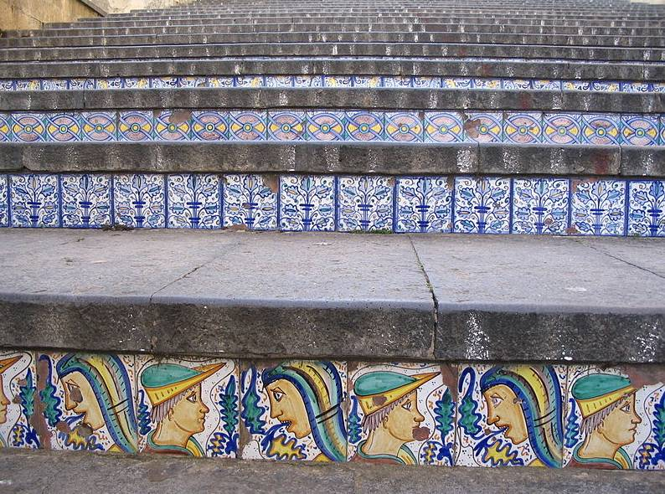

Slide 8
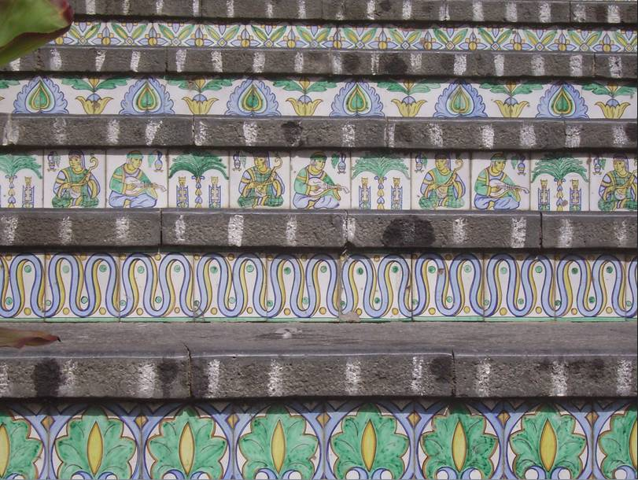

Slide 9
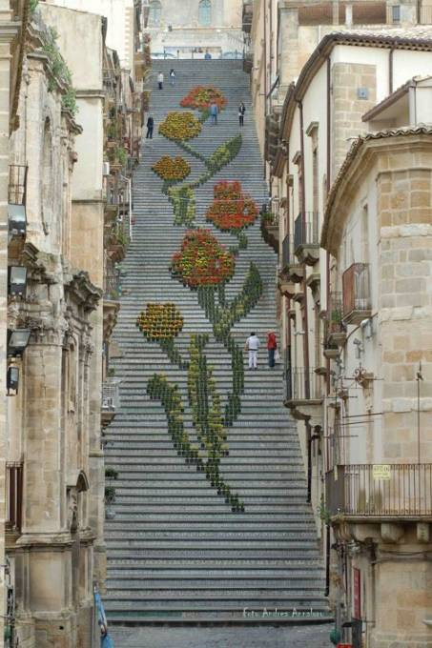
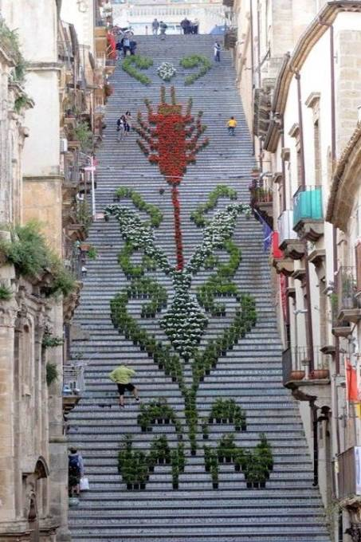

Slide 10
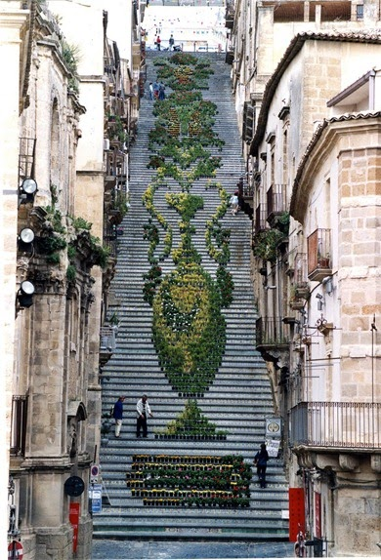
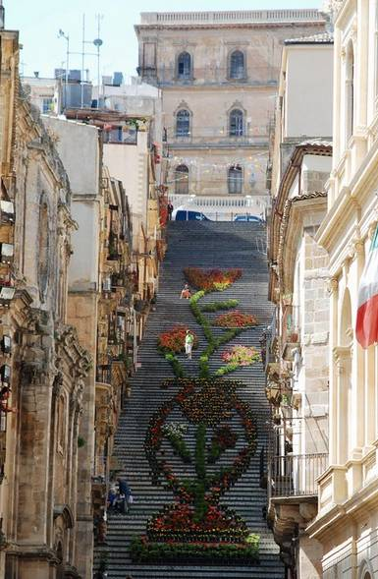

Slide 11
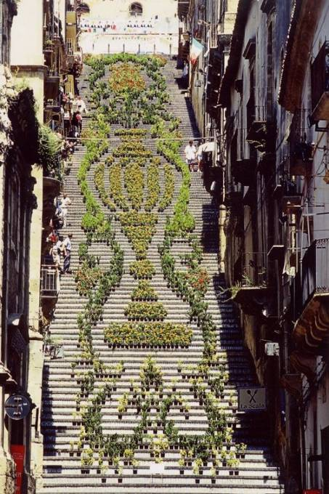
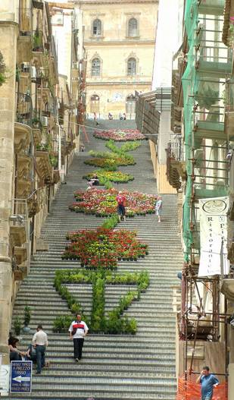

Slide 12
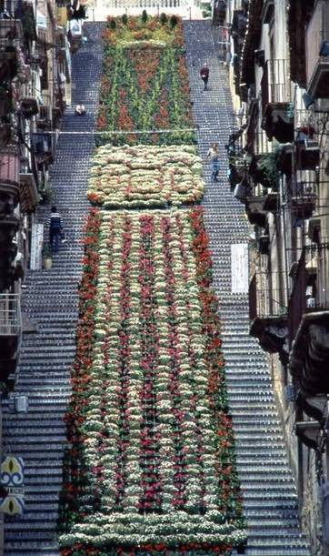
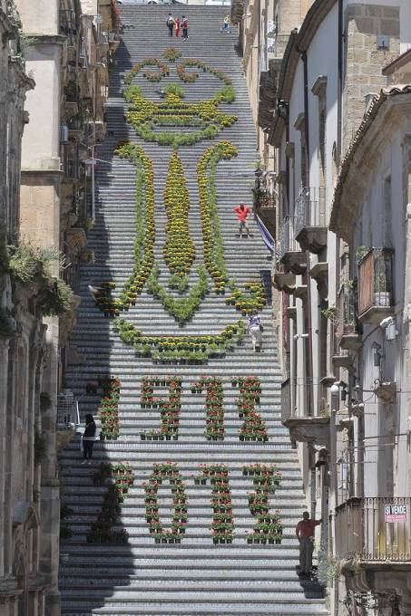

Slide 13
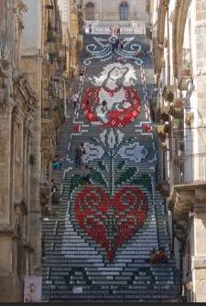
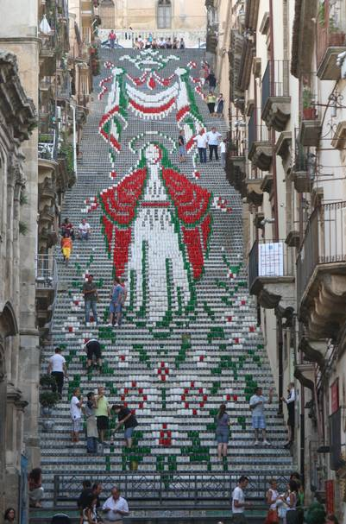

Slide 14
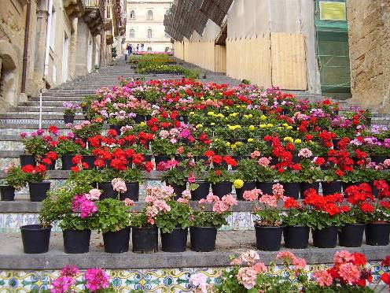
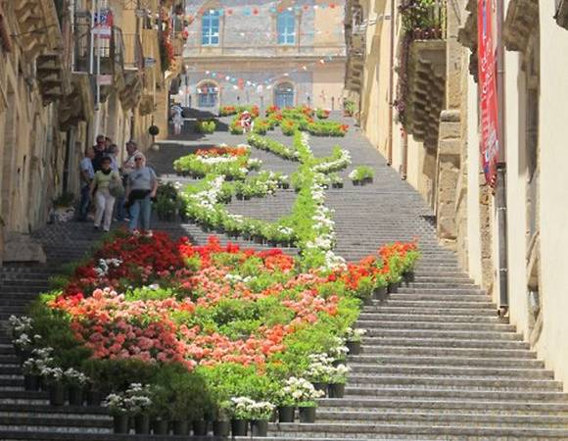

Slide 15
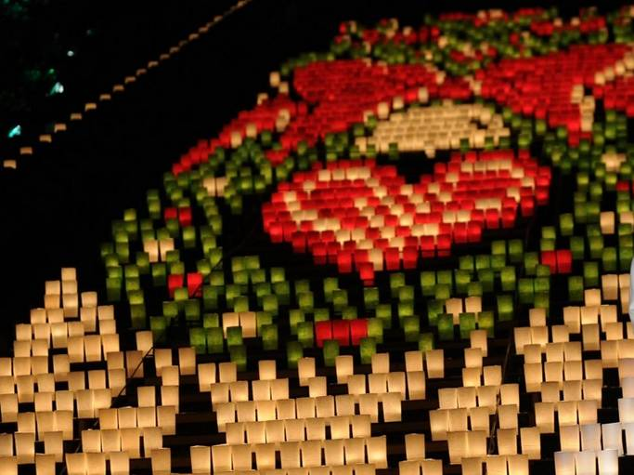
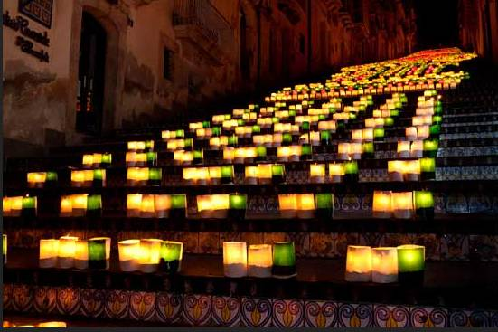

Slide 16
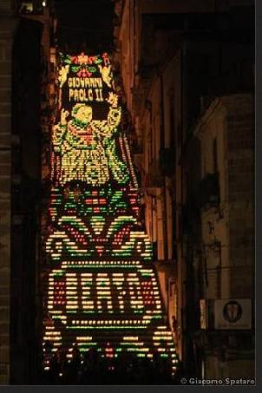
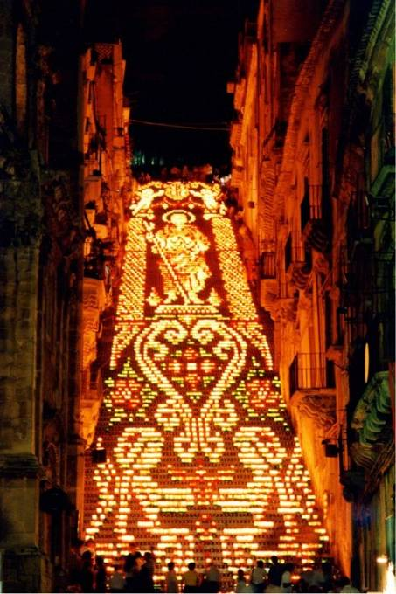

Slide 17
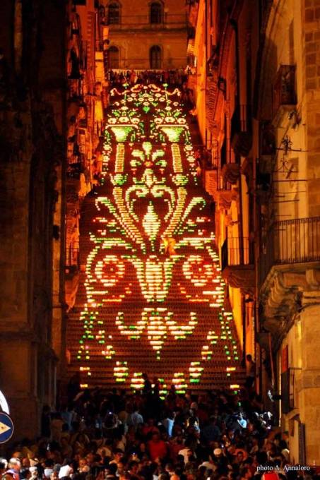
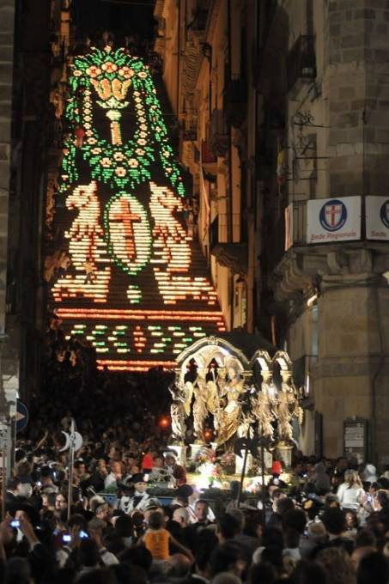

Slide 18
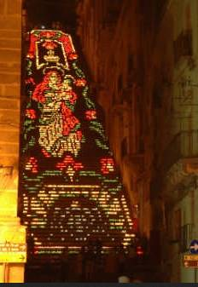
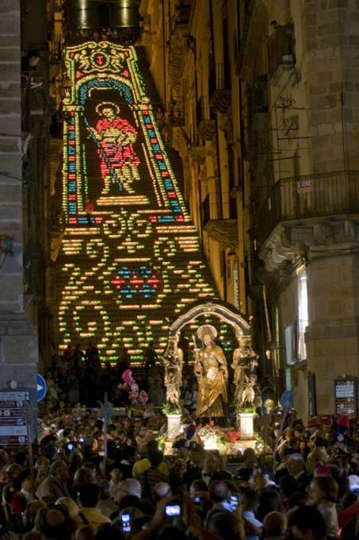

Slide 19



Slide 20



Accede a la sección que desees desde aquí:
Propia Creación
De la Red
Dedicatorias | Fechas Especiales | Graciosos
Historia y Arte | Lugares | Musicales
Naturaleza y Ciencias | Política | Reflexión
Religiosos | Románticos | Salud
Dedicatorias | Fechas Especiales | Graciosos
Historia y Arte | Lugares | Musicales
Naturaleza y Ciencias | Política | Reflexión
Religiosos | Románticos | Salud
Si deseas recibir pps periódicamente en tu correo electrónico subscríbete aquí:

